Slide 1
Ciencia de Datos Geoespaciales Trabajo Final
IMT2118
Gabriel Chacin Lira Richard Aguilera Saldaña
Repositorio: https://github.com/ra-aguilera/UHI_Mobility.git

Slide 2

Introducción y Descripción del Problema
Islas de calor y movilidad urbana
Zonas donde la temperatura superficial es significativamente más alta debido a la acumulación de calor por diversos factores, como el entorno construido, emisión energética de maquinaria, sectores industriales, entre otros.
Este fenómeno se intensifica en ciudades como Santiago, donde la infraestructura vial, la escasez de vegetación y la condensación demográfica contribuyen al aumento térmico.
Fuente imagen 1

Slide 3
Introducción y Descripción del Problema
El objetivo es identificar, cuantificar y analizar espacialmente la distribución de islas de calor en Santiago entre 2015 y 2025, evaluando su correlación con variables de movilidad urbana (infraestructura vial, ciclovías, paraderos de transporte público), y visualizar los resultados mediante herramientas de análisis geoespacial.
Preguntas de investigación
¿Qué comunas presentan las mayores temperaturas superficiales durante el verano?
¿Existe relación entre la red vial (longitud total de calles) y la temperatura?

Slide 4
Identificación y Descripción de Datos a utilizar
Raster (Landsat 8 Collection 2 Level 2) disponible en Google Earth Engine (30m/pixel)
NDVI: índice de vegetación que representa la densidad y salud del follaje
NDBI: índice que indica la presencia de estructuras construidas (urbano)
LST: temperatura superficial, derivada de la banda térmica B10
Capas vectoriales:
Comunas – Fuente: IDE Chile 2023 .
Red vial urbana: Fuente: OpenStreetMap (extraído con osmnx) Incluye calles, avenidas, autopistas.
Ciclovías: descargadas desde el Geoportal SECTRA. Representa infraestructura ciclista actual.
“Dúo” de datos de ubicación de paradas de buses y estaciones de metro, compuesto por un excel y un shapefile de las comunas de santiago, extraído de Matrices de Viaje (Directorio de Transporte Público Metropolitano).

Slide 5
Procesamiento de Datos Geoespaciales
Se descargan y preparan imágenes por estación (verano), por región (área metropolitana de Santiago) y por nubosidad (< 20%), asegurando datos con condiciones similares (días despejados, misma estación).
Se crea un composite para cada año (2015 y 2024) usando la mediana, reduciendo el efecto de imágenes atípicas.
Se calcula la temperatura superficial (LST), la cobertura vegetal (NDVI) y la infraestructura urbana (NDBI)
Se emplea geemap para mapear LST, NDVI y NDBI.
Se visualizan y preparan nuestras capas vectoriales para futuros análisis.

Slide 6
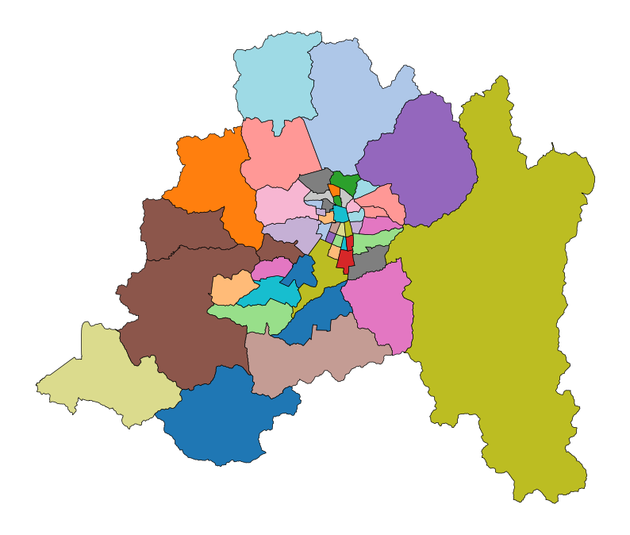
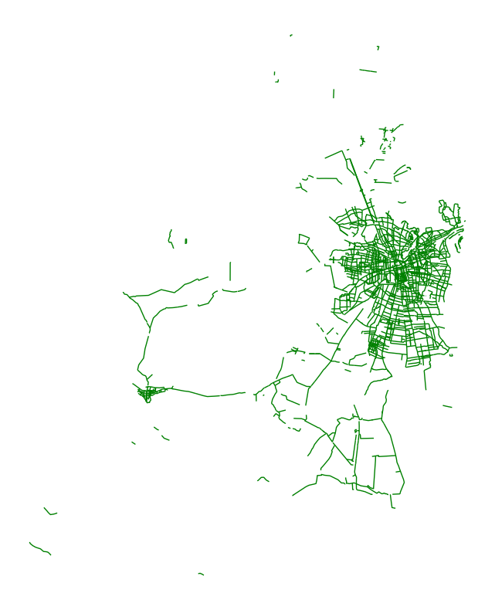
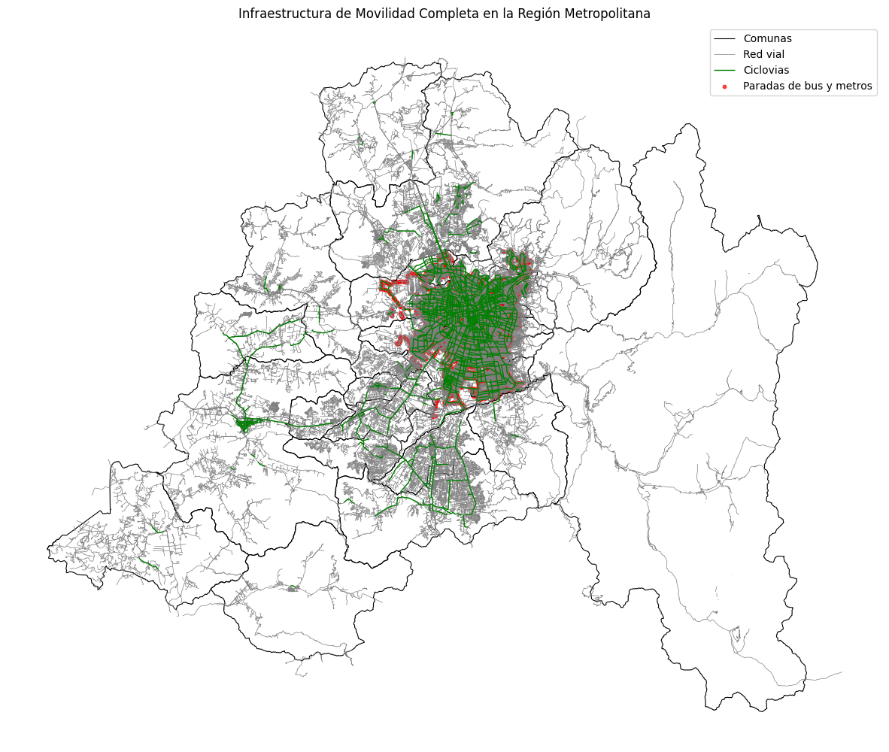
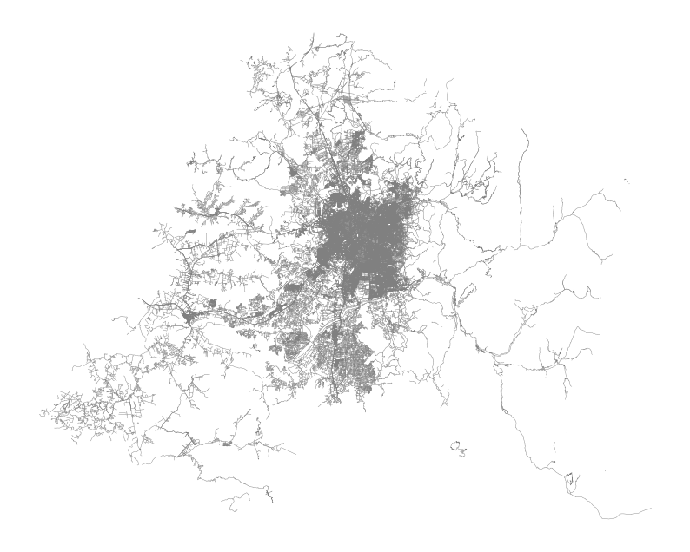
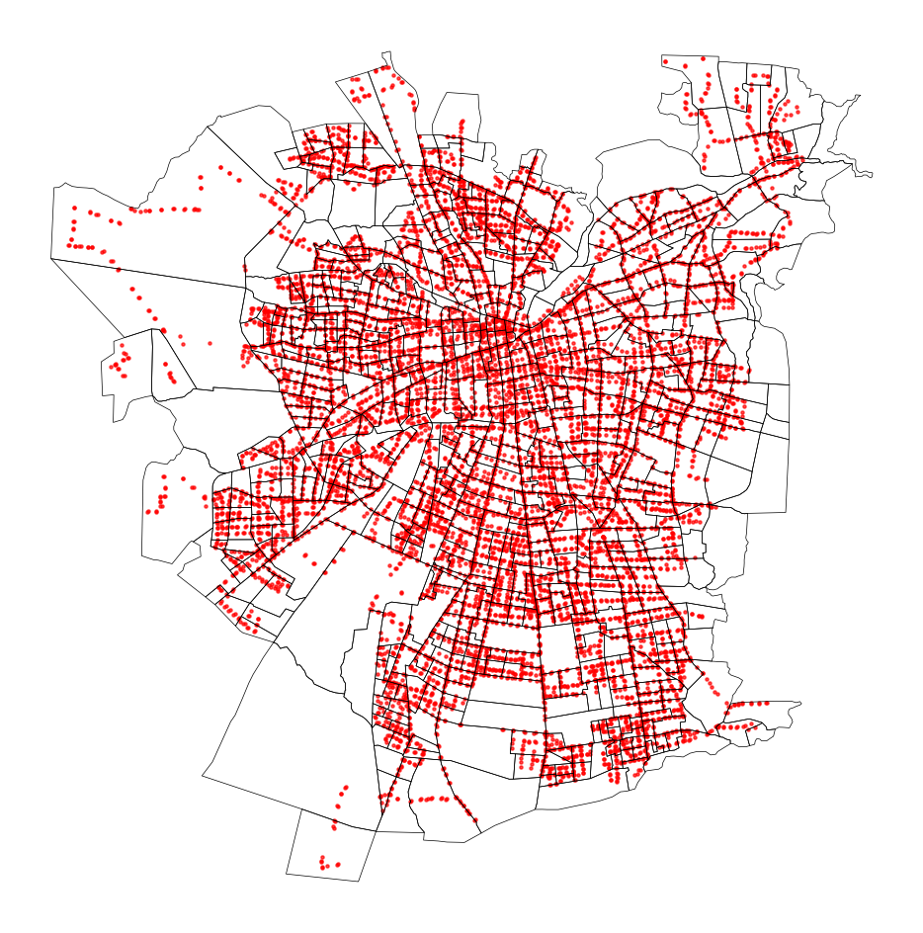
Resultados preliminares
Infraestructura de movilidad completa en la Región Metropolitana

Slide 7
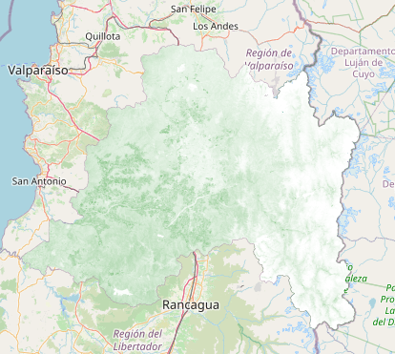
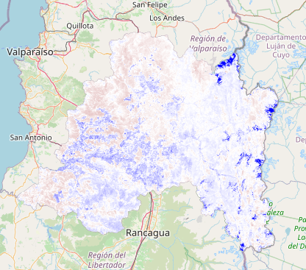
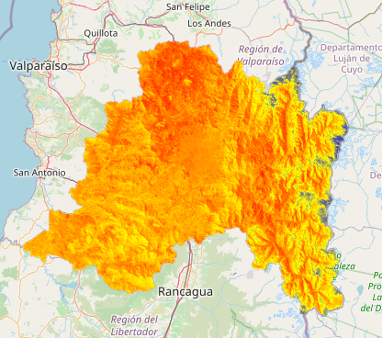
Resultados preliminares
Mapas generados con los índices NDVI, NDBI y LST correspondientes a los veranos de 2024.
Uso de imágenes Landsat 8 filtradas por cobertura nubosas y procesadas con Google Earth Engine.
NDVI - 2024 NDBI – 2024 LST - 2024

Slide 8
Resultados preliminares
Mapas generados con los índices NDVI, NDBI y LST correspondientes a los veranos entre el 2015 al 2024 y con un AOI acotado a la provincia de Santiago.
NDVI, NDBI : Escala típica -1 a +1, mientras más oscuro es el color indica mayor vegetación (NDVI) o alta presencia de edificaciones (NDBI) y viceversa.
LST (temperatura superficial terrestre): Grados Celsius, para grados menores las tonalidades se presentan en azul y verde, para grados mayores son amarillo, naranja y rojo.
.

Slide 9
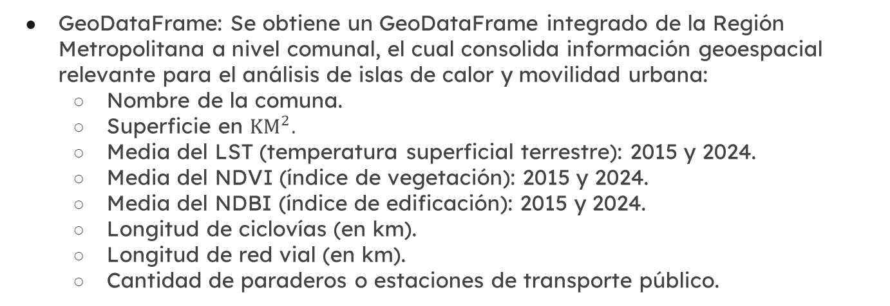
Resultados
GeoDataFrame: Se obtiene un GeoDataFrame integrado de la Región Metropolitana a nivel comunal, el cual consolida información geoespacial relevante para el análisis de islas de calor y movilidad urbana:
Nombre de la comuna.
Superficie en ${KM}^{2}.$
Media del LST (temperatura superficial terrestre): 2015 y 2024.
Media del NDVI (índice de vegetación): 2015 y 2024.
Media del NDBI (índice de edificación): 2015 y 2024.
Longitud de ciclovías (en km).
Longitud de red vial (en km).
Cantidad de paraderos o estaciones de transporte público.

Slide 10
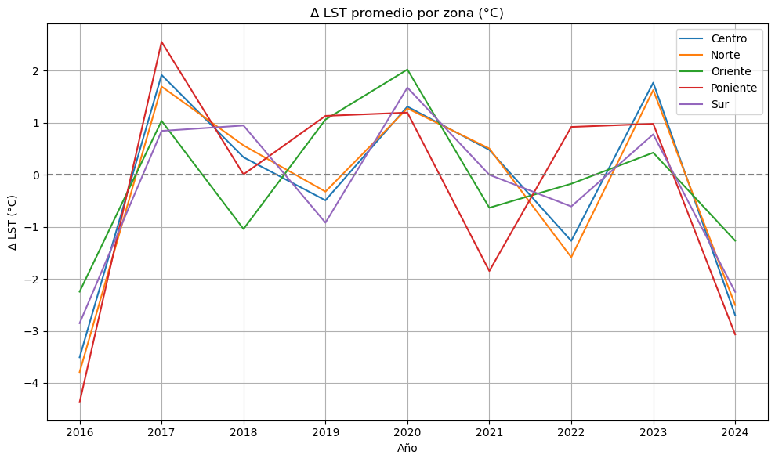
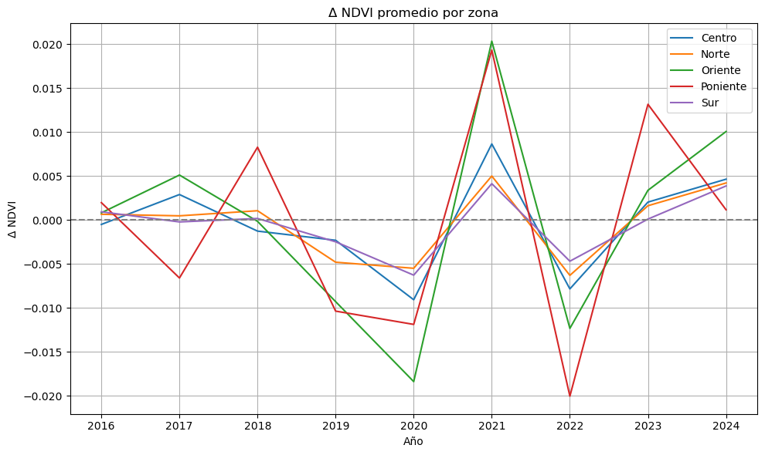
Resultados Diferencias Interanuales
El fenómeno de islas de calor está presente en todas las zonas, pero con distinta intensidad interanual. Las zonas Poniente y Norte presentan más variabilidad térmica, mientras que Centro y Sur son más estables
Todos los sectores muestran una disminución de LST en 2024 respecto a 2023.
Mayor vegetación o cambios en uso de suelo.
Implementación de infraestructura verde o expansión urbana que afecta la absorción térmica.

Slide 11
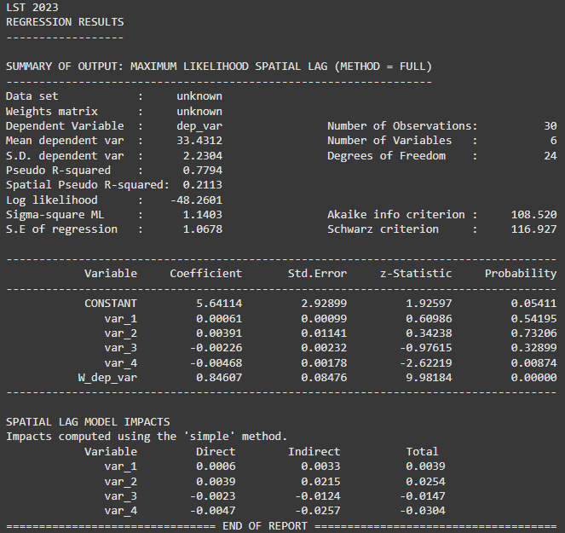
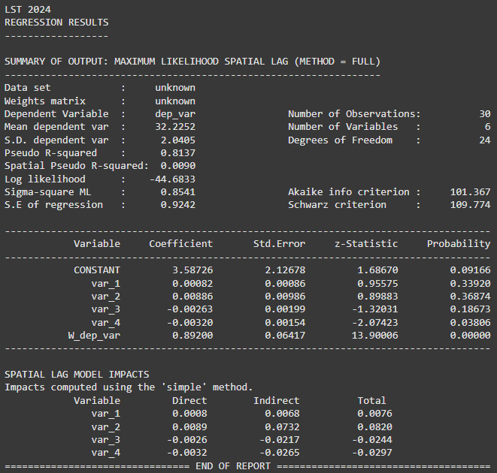
Resultados Regresión Espacial
Existe una fuerte dependencia espacial en la distribución de la temperatura superficial urbana (LST), especialmente en 2024.
El tamaño de la comuna aparece como un factor relevante: comunas más grandes tienden a tener menor LST.
Las variables asociadas a infraestructura de transporte (vialidad, ciclovías, paradas) no tienen un impacto significativo directo sobre el LST en estos modelos, lo cual sugiere que su efecto puede estar mediado por otras variables o escalas.

Slide 12
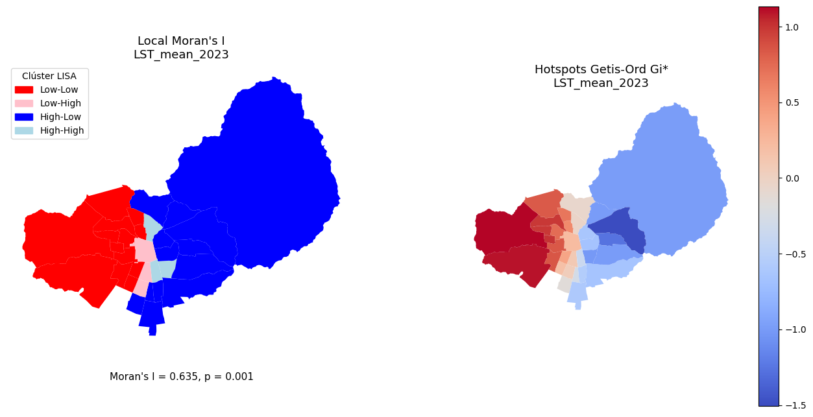
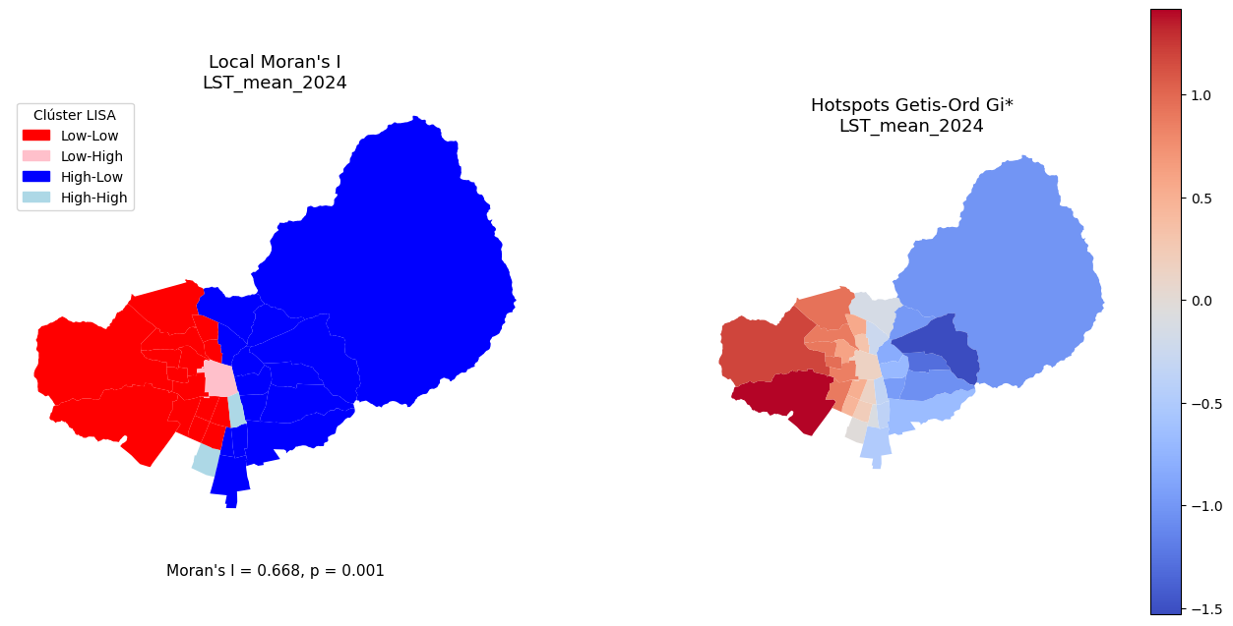
Resultados Autocorrelación Espacial
Existe un patrón espacial claro en la distribución de la temperatura superficial (LST), evidenciado por un valor de Moran’s I > 0.6 con significancia estadística (p < 0.01) tanto en 2023 como 2024.
Comunas con altas LST están agrupadas entre sí, lo mismo ocurre con comunas de bajas temperaturas, lo que indica una autocorrelación espacial positiva fuerte

Slide 13
Conclusión

